Slide 1
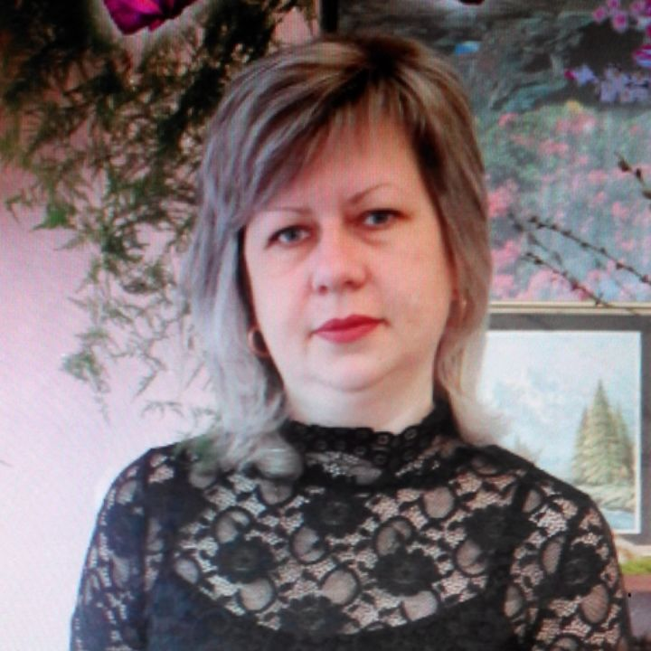
Дошкільний навчальний заклад (ясла-садок) комбінованого типу № 26
Прилуцької міської ради Чернігівської області
“Круги Луллія як засіб
активізації мовленнєвої
діяльності дошкільників”
з досвіду роботи
Рудніченко Оксани Олександрівни,
вихователя І категорії
2024 р.

Slide 2
Актуальність впровадження інновації.
Сучасні дошкільнята - це діти цифрової ери, які відрізняються інтелектуальною та емоціональною своєрідністю: їхній світ цінностей значною мірою підвластний онлайн - соціалізації, тому сучасні виклики життя є для них умовами буття. У ситуаціях, де люди старшого покоління здатні впадати в паніку, вони залишаються спокійними і просто крокують вперед. Діти чотирьох-п’яти років успішно виконують завдання , які раніше використовувались для тестування молодших школярів. Якщо раніше у дошкільників був добре розвинений наслідувальний рефлекс і вони намагались повторювати дії за дорослими, то у сучасних дітей переважає «рефлекс свободи», тобто вони самі вибудовують стратегію своєї поведінки. Вони наполегливі і вимогливі, не терплять насильства, не чують вказівок і наказів дорослих, натомість мають високу самооцінку і власну філософію життя.
Працюючи з дітьми з порушенням мовлення, я вирішила переорієнтувати свою діяльність на щоденне опрацювання пізнавальних, мовленнєвих та особистісних проблем, пошук можливих рішень у спільній діяльності, застосування умінь з урахуванням соціальних, міжособистісних і предметних контекстів, постійно змінюваних умов та викликів життя, що забезпечує досягнення взаєморозуміння з оточуючим світом і внутрішню гармонію.
Розвиток мовлення – це не лише збагачення словника, формування звукової, граматичної культури та вдосконалення зв’язного мовлення. Насамперед - це розвиток вміння спілкуватися.

Slide 3
Педагогічний вектор «Круги Луллія як засіб активізації мовленнєвої діяльності дошкільників»
Початок роботи: 2020 рік
Мета: Розширити і поповнити базу методичного матеріалу, дидактичних посібників з питання, пропагувати практичний досвід серед колег. Удосконалювати педагогічну майстерність. Формувати асоціативність та системність мислення, поступове розширення та поглиблення пізнавальних інтересів. Збагачувати досвід дитини. Насичувати знання у різних сферах діяльності.
Завдання:
Своє завдання надалі я вбачаю в тому, щоб переглянути матеріально – методичну базу свого мікрометод кабінету. Виявила, що матеріалів недостатньо для реалізації даних завдань. Тому я розробила, підібрала та згрупувала:
Створила орієнтовну добірку конспектів занять з використанням на них кругів Луллія;
Підібрала та виготовила дидактичні ігри та демонстраційний матеріал з колами Луллія по всіх освітніх напрямках та з усіх розділів програми «Дитина»;
Підібрала матеріали для роботи з батьками , з дітьми та з педагогами з чарівними кільцями;
Створила картотеку дидактичних ігор за колами Луллія;
Перспективне планування, використовуючи кола Луллія;
та далі продовжую працювати над цією темою…

Slide 4
Перспективний план роботи з питання, над яким працюю
№ п/п | План роботи | Форми роботи | Рік роботи
1. | Ознайомитися з кругами Луллія. | Підбір теоретичного матеріалу | 2020-2021 н.р
2. | Розширити і поповнити базу методичного матеріалу дидактичних посібників з питання. Використання кругів Луллія мовленнєвого спрямування. | Ігри, заняття Педагогічна рада Інформаційний кейс | 2021-2022 н.р
3. | Поповнити базу дидактичних посібників з питання. Використання кругів Луллія з дітьми 6 р.ж. | Педагогічна рада Дидактичні ігри, демонстраційний матеріал | 2022-2023 н.р.
4. | Поповнити базу дидактичних посібників з питання. Використання кругів Луллія з дітьми 5 р.ж. | Марафон інновацій Відкритий показ Педагогічна рада | 2023-2024 н.р.
5. | “Педагогічний супровід ігрової діяльності” З досвіду роботи. | Педагогічна рада | Листопад, 2021р.

Slide 5
6. | Практикум “Круги Луллія у сучасному дошкіллі” | Інформаційний кейс | Лютий, 2022р.
7. | Мультимедійна презентація з досвіду роботи “Створення умов для еколого-дослідницької діяльності” | Педагогічна рада | Листопад, 2022р.
8. | У складі робочої групи ВСЗЯО напрям “Управлінські процеси закладу дошкільної освіти” | Робоча група ЗДО КТ №26 | 2022-2023н.р.
9. | Логопедична гра з колами Луллія | Тренінг для педагогів | Січень, 2024р.
10. | Інтегрована діяльність “Хто душею світлий, лагідний, привітний” | Відкритий показ | Жовтень, 2023р.
11. | Пізнавальний проект “Я говорю українською” (4т. Лютого) | Проектна діяльність | Лютий, 2024 р.

Slide 6
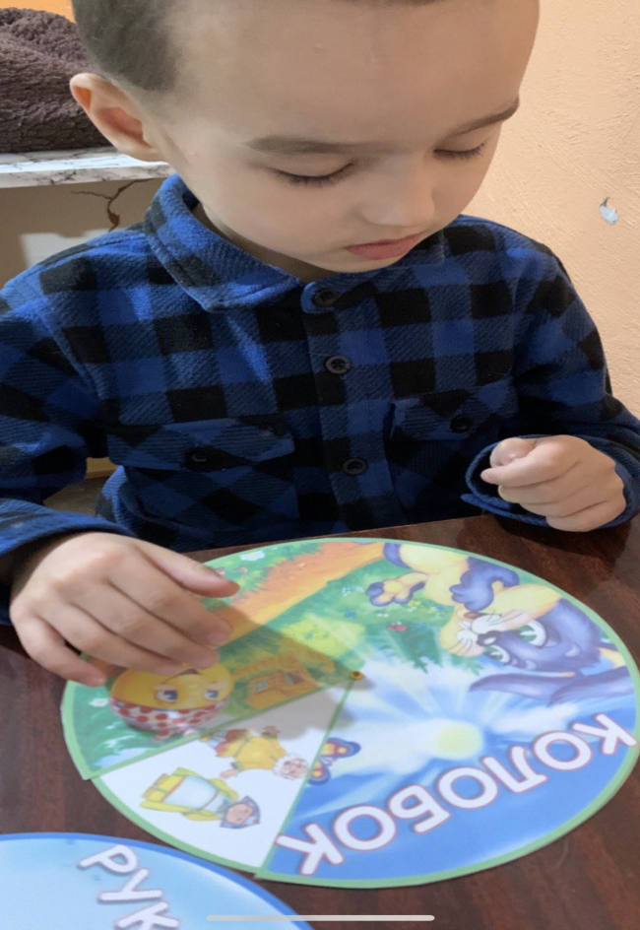
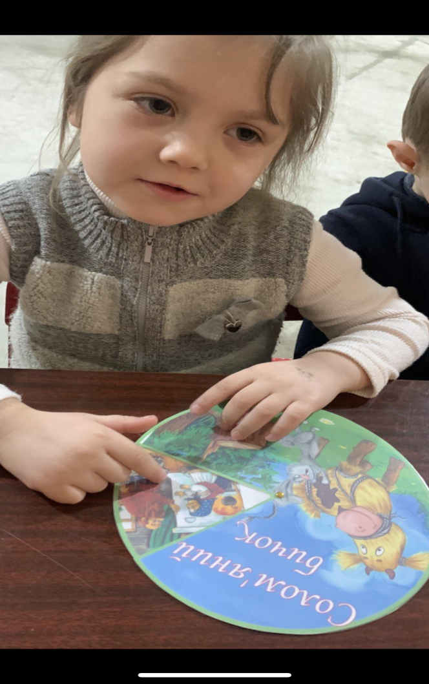
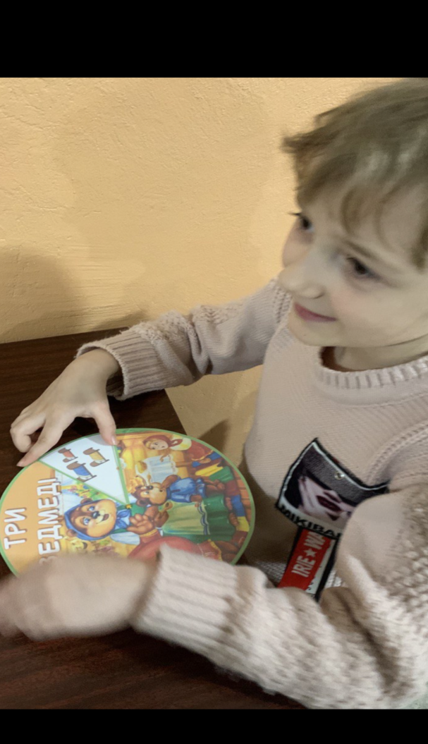
Форми роботи з дітьми.
Заняття з використанням кругів Луллія за період з 2020-2024 н.р
Мовленнєві ігри та вправи з використанням кругів Луллія.
Індивідуальна робота за інновацією. ІІ половина дня.
\
ІІ половина дня:
Літературне образотворення.
Мовлення. “Розповім улюблену казку”
2022-2023 н.р.

Slide 7
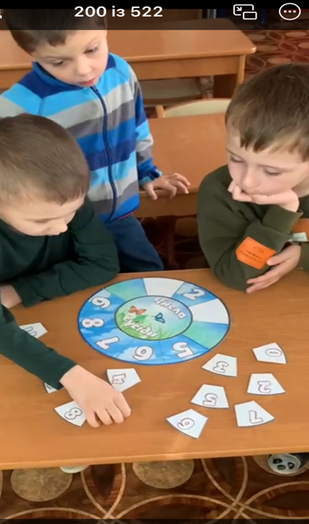
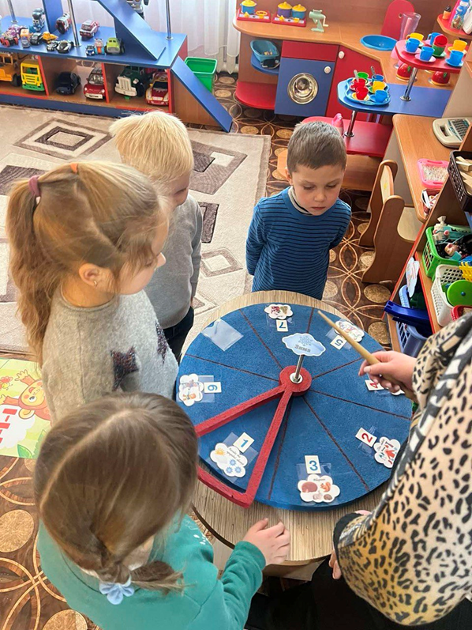
Сенсорно-пізнавальна діяльність Природний світ. Екологія.
Дидактична гра «Цифри-сусіди» Ігрова вправа “Розкажи про весну” 2022-2023 н.р 2023-2024 н.р.

Slide 8
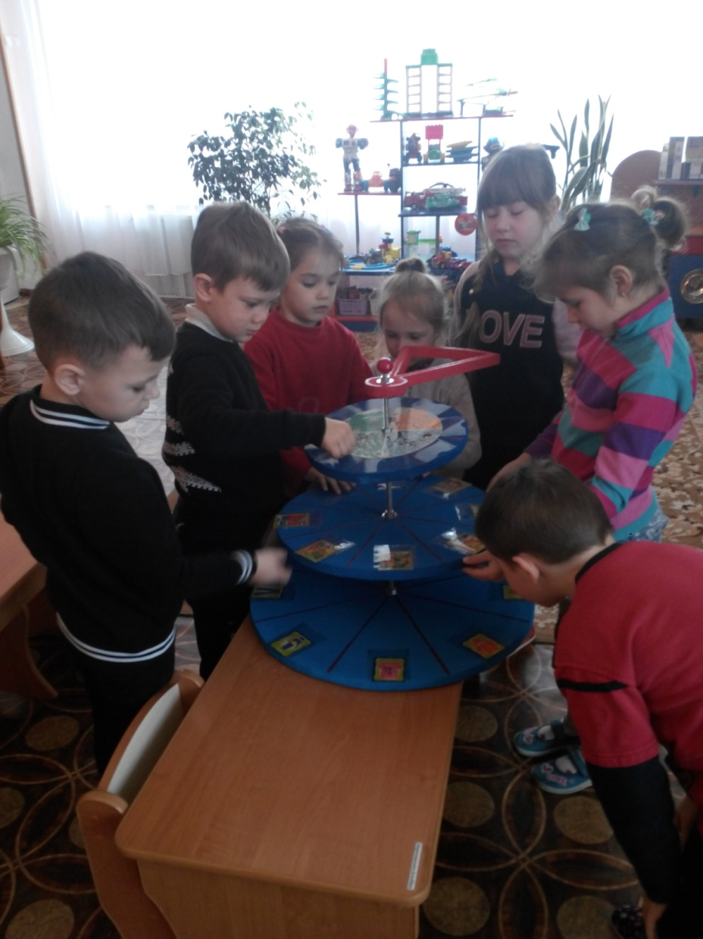
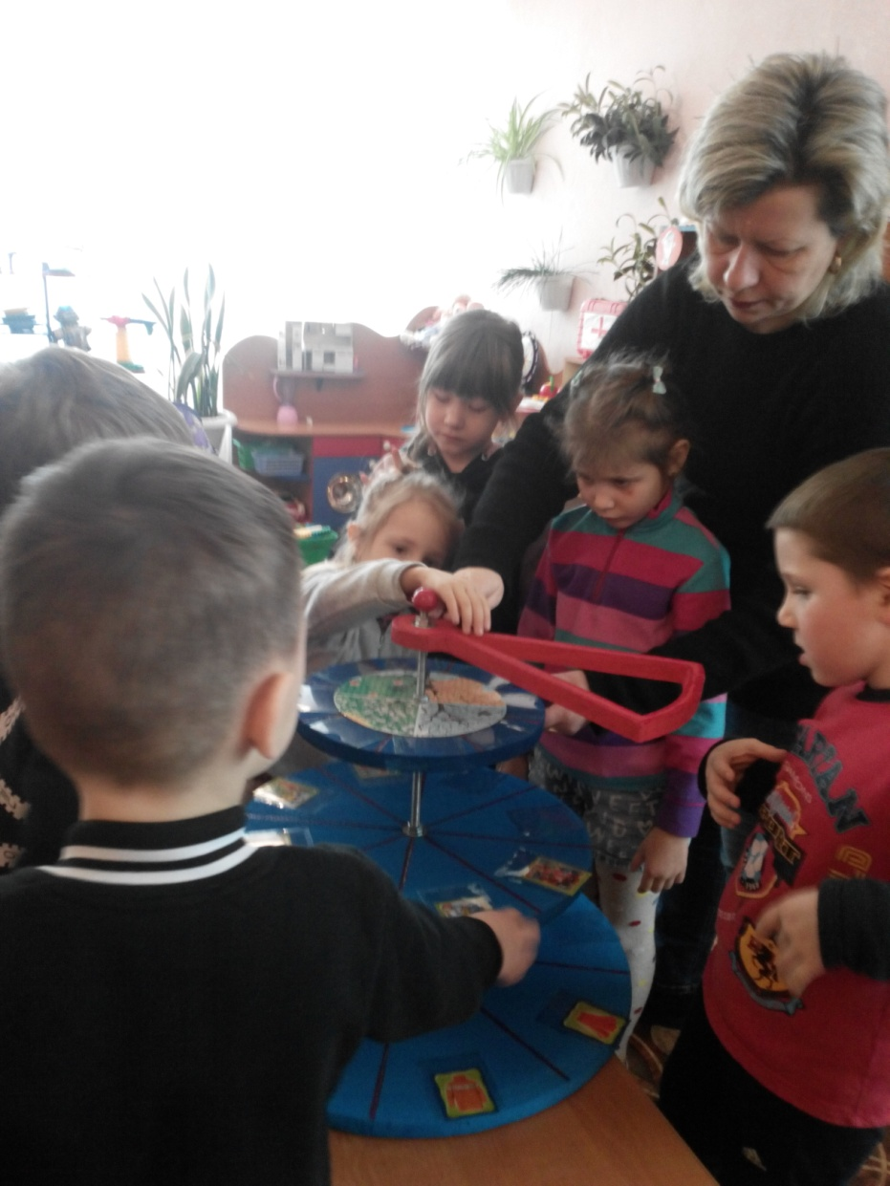
ІІ половина дня.
СХД. Круги Луллія.
“Звукарики”

Slide 9
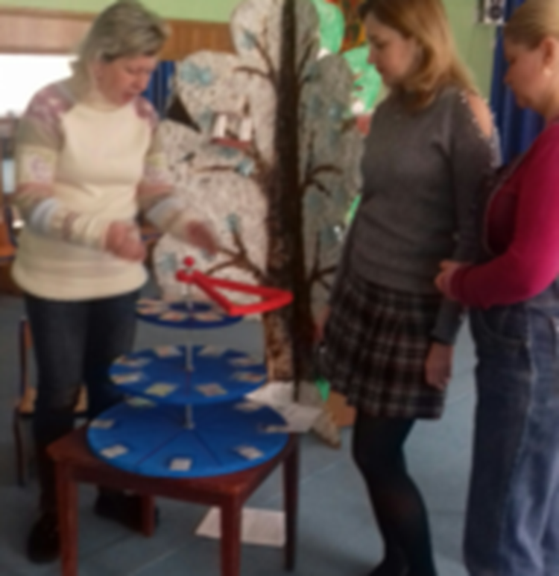
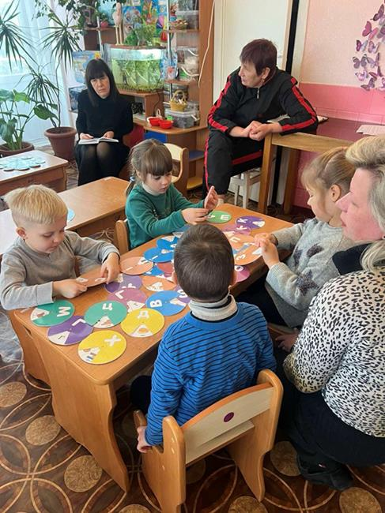
Форми роботи з педагогами.
1. Педрада. Мультимедійна презентація з досвіду роботи «Створення умов для еколого - дослідницької роботи» 2022 р.
2. Інформаційний кейс. Практикум «Круги Луллія в сучасному дошкіллі» 2022 р.
3 Відкритий показ.Інтегрована діяльність «Хто душею світлий, лагідний..» 2023 р
4. Марафон інновацій.Тренінг для педагогів «Логопедична гра з колами Луллія» 2024 р.

Slide 10
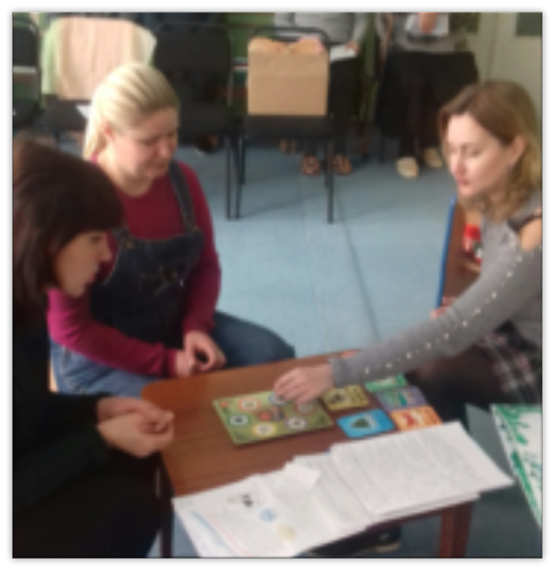
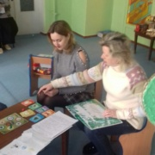
Практикум з педагогами.
«Круги Луллія як засіб активізації мовленнєвої діяльності дітей»
Лютий 2021-2022 н.р.

Slide 11
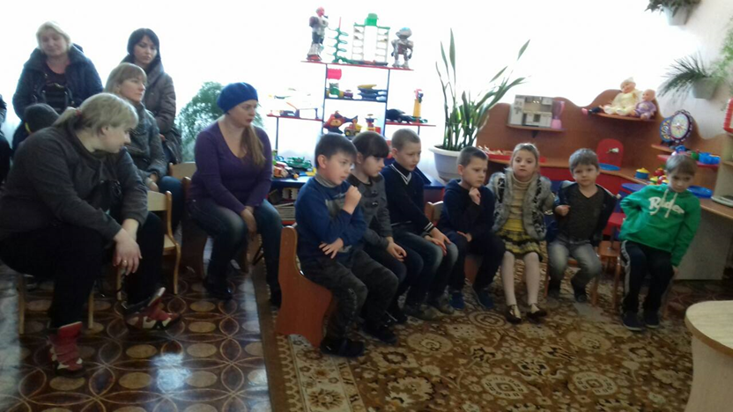
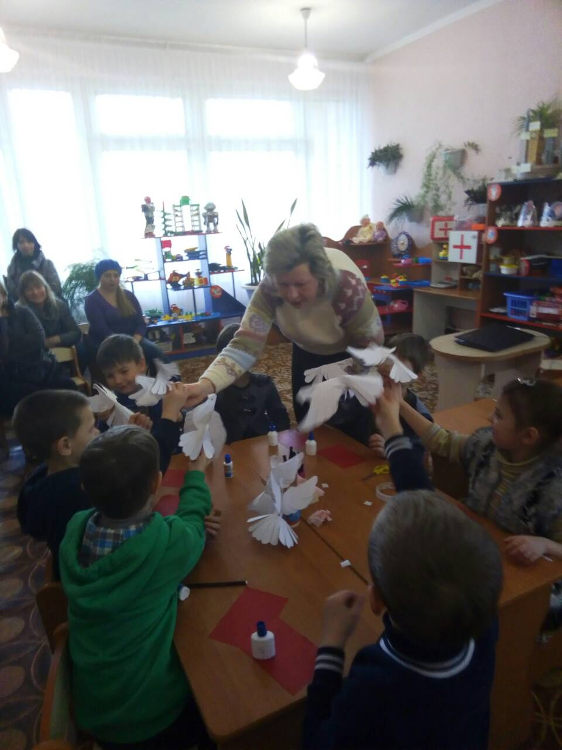
Форми роботи з батьками.
- День відкритих дверей. Соціально-мовленнєва діяльність з добром до людей «Сонечко в долонях». Волонтерська акція.
- Групові батьківські збори 2023-2024 н.р.
- Вайбер група для батьків.
- Фейсбук група ДНЗ КТ 26 для батьків. https://www.facebook.com/groups/469566153599151
День відкритих дверей.
Соціально-мовленнєва
діяльність. З добром до людей:
“Сонечко в долонях”.
Волонтерська акція.
(березень, 2020 р.)

Slide 12
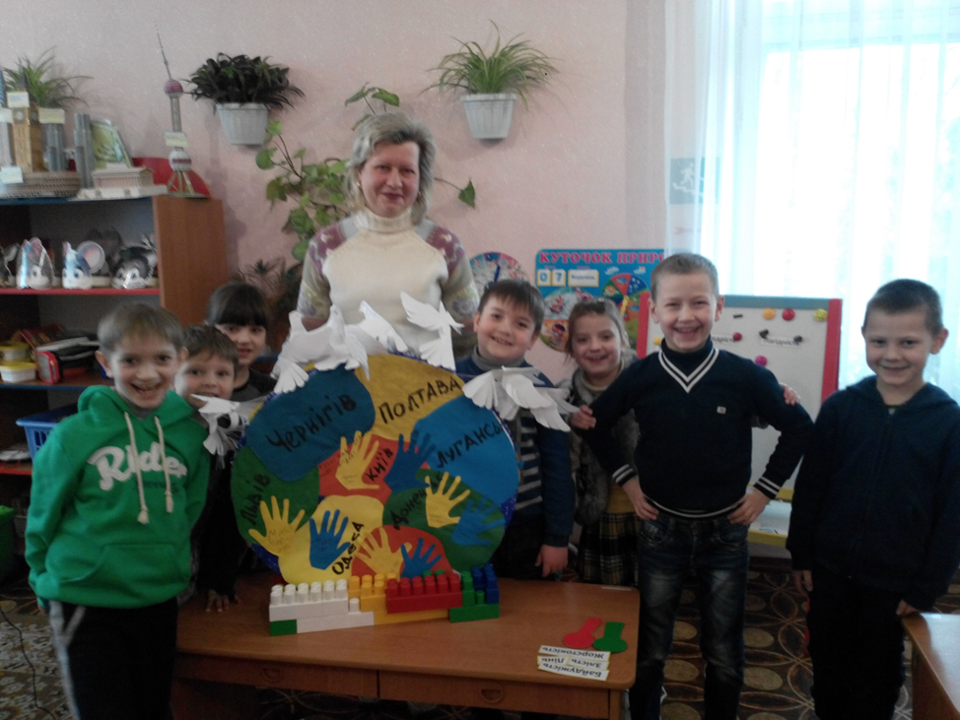

Slide 13
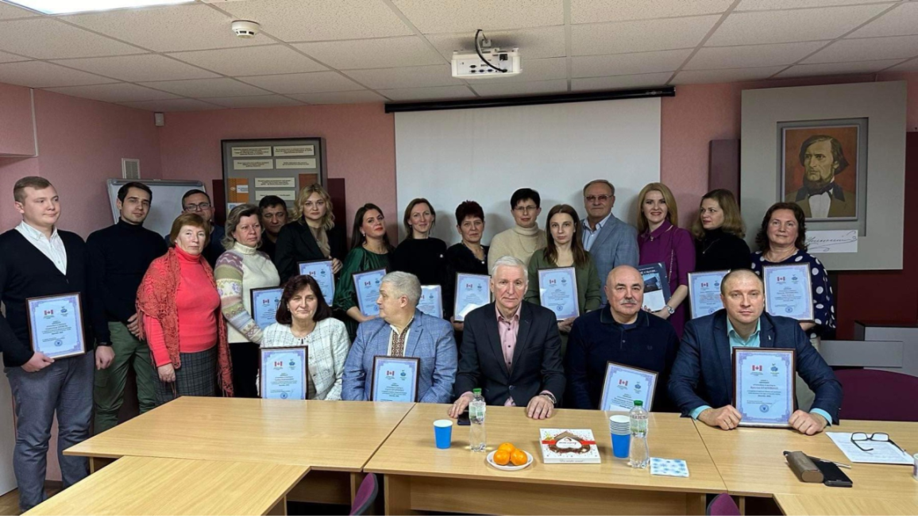
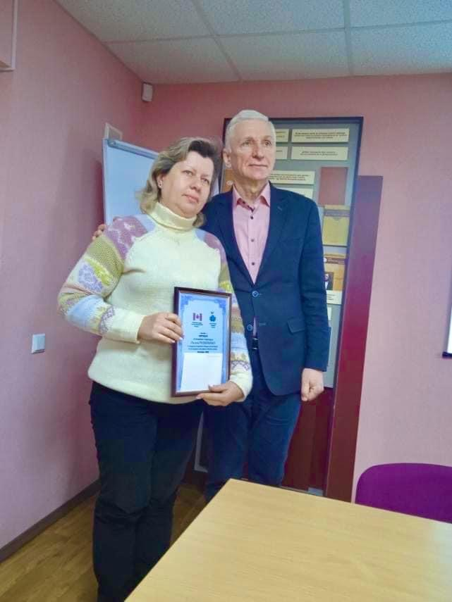
Продукти інноваційної діяльності.
- Підбірка творчих занять з використанням кругів Луллія.
- Добірка кругів Луллія відповідно блочно-тематичного планування освітнього процесу: демонстраційних та індивідуальних /мікрокабінет групи, поличка №2/
- Поширення досвіду https://vseosvita.ua/
- Особистий блог https://vseosvita.ua/user/id980290
- Міжнародний українсько-канадський конкурс. Фундація «Україна-діаспора». Фонд професора Ореста Цапа. Сертифікат за інновації в навчанні на знак визнання значного впливу та внеску в освіту в області. Грудень, 2023р.

